Slide 1
HLW Chat Room
2017年暑假留校项目,关于Linux网络编程相关知识的文字界面聊天室
fujie.me@qq.com
日期：2017年9月21日

Slide 2
前
言
接下下你将看到一个粗糙简陋的聊天室程序演示,由于精力,能力等原因此项目到今天依然存在很多问题没能完善,各位见谅.

Slide 3
要 点
01
交互逻辑
03
数据库
05
02
04
分层结构
JSON
文件传输

Slide 4
第一部分
分层结构
01
※ 结构完整
※ 条理清晰
※ 便于协作
PART 01
※ 略显繁琐

Slide 5
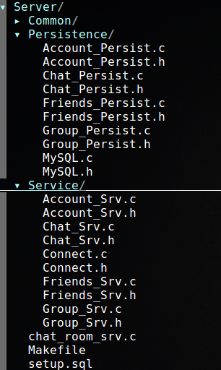
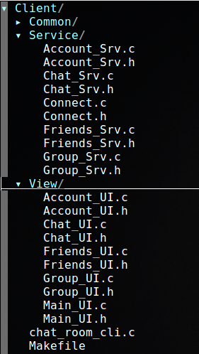
数据库
服务器端
用户
客户端

Slide 6
第二部分
交互逻辑
02
※ 清新
※ 丰富
※ 直观
PART 02
※ 操作便捷
※ 容错
※ 实时

Slide 7
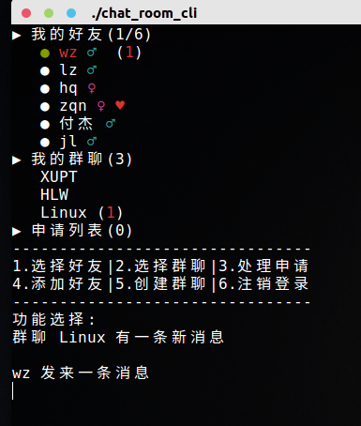
好友列表
主界面
好友数量,在线数量,在线状态,
消息数量,性别,(会员红名,特别关心)
群聊列表
群数量,群消息数量
好友请求
添加好友
处理加好友的请求
以用户名来添加好友
创建群聊
注销登录
创建新的群聊
登出,向在线好友下发下线通知,从服务器端在线列表移除

Slide 8
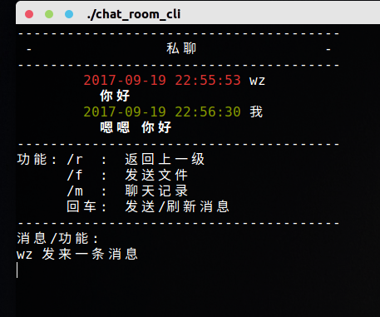
回车刷新
功能选择
最近记录
颜色区分
聊天界面
显示在聊天界面的聊天记录最多只能有10条,当大于10条时会删除旧的消息,以保证排版舒适以及
内存占用合理,需要查看更多聊天记录可以移步聊天记录功能.
聊天界面在进行功能选择时和正常的聊天可能会有些许冲突,但是由于文字界面的局限,为了妥协
交互方式,只好如此设计.

Slide 9
第三部分
JSON
03
※ 直观
※ 通用
※ 灵活
PART 03
※ 繁琐
※ 低效

Slide 10

项目中JSON的应用
发送请求
1
S
客户端向服务器进行任何请求时都向服务器发送一个JSON字符串,服务器收到后解析,并处理
结果反馈
2
R
服务器将来自客户端的请求处理完成后会回发一个JSON字符串,表明执行结果,或者错误原因等
文件传输
3
F
在文件传输过程中依然采用JSON字符串的方式发送,后面第5部分会详细说到
4
C
配置文件
将服务器配置信息(如数据库地址,数据库名,服务器端口)等,以JSON字符串形式写入配置文件

Slide 11
第四部分
数据库
04
※ 直观
※ 高效
※ 稳定
PART 04
※ 安全

Slide 12
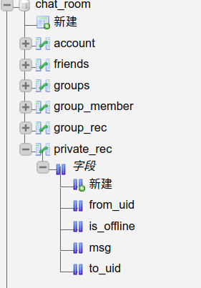
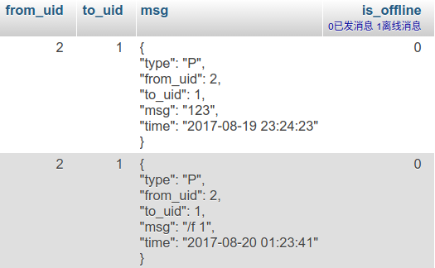
数据表截图

Slide 13
第五部分
文件传输
05
※ 转码
※ 传输
※ 解码
PART 05

Slide 14
二进制数据
open()
base64转码
纯文本数据
文件
read()
返回值
ＪＳＯＮ字符串
type
size
data
F

Slide 15
ＥＮＤ
How are you? I'm fine. Thanks. And you? Fine too. Can you speak Chinese? Who can speak Chinese?
fujie.me@qq.com
日期：2017年9月20日

